Slide 1


Tento materiál byl vytvořen v rámci projektu Operačního programu Vzdělávání pro konkurenceschopnost.
Projekt MŠMT ČR | EU PENÍZE ŠKOLÁM
Číslo projektu | CZ.1.07/1.4.00/21.2146
Název projektu školy | Inovace ve vzdělávání na naší škole ZŠ Studánka
Šablona III/2 | Inovace a zkvalitnění výuky prostřednictvím ICT
SADA č.VII
Identifikátor: VY_32_INOVACE_SADA VII_ČJS, DUM 12
Vzdělávací oblast: Člověk a jeho svět
Vzdělávací obor: Člověk a jeho svět
Název: Procházka Pardubicemi – Stezka Viléma z Pernštejna
Autor: Mgr. Monika Březinová
Stručná anotace: Učivo o Pardubicích – historické objekty ve městě. Prezentace.
Metodické zhodnocení: Tato hodina byla prezentační, předcházelo jí několik vycházek s výkladem. Může sloužit v motivační fázi, ale i v hodnotící. Hodina proběhla 21. 9. 2011 ve třídě 3. A.

Slide 2

Procházka Pardubicemi
Stezka Viléma z Pernštejna
Autorem materiálu a všech jeho částí, není-li uvedeno jinak, je Mgr. Monika Březinová

Slide 3
Mapa stezky
http://www.ipardubice.cz/repository/1fd09c5f59a8ff35d499c0ee25a1d47e1f5c2

Slide 4
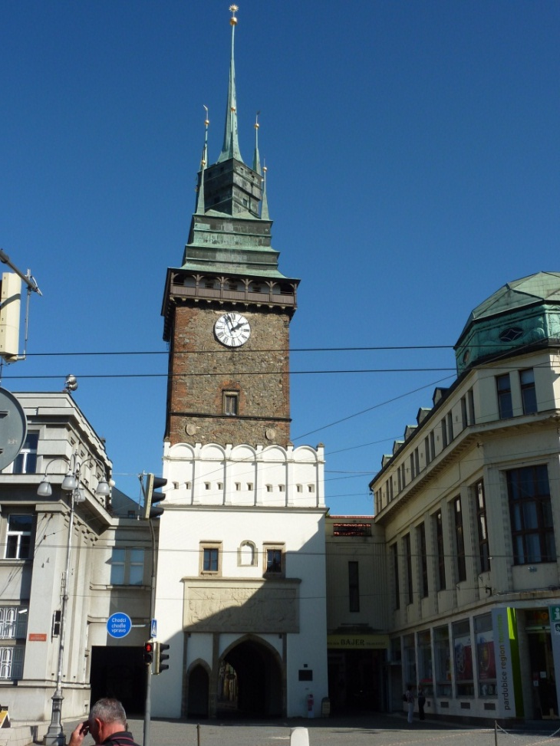
1. Zelená brána
Výrazná dominanta Pardubic. Původně se nazývala Pražská brána. Je to jediný zbytek původního pernštejnského městského opevnění na západní straně. Raně renesanční věž vznikla při přestavbě města po požáru v roce 1538. Měděný plech, který kryl střechu, oxidací zezelenal a záhy se podle něj vžil název „Zelená brána“.

Slide 5
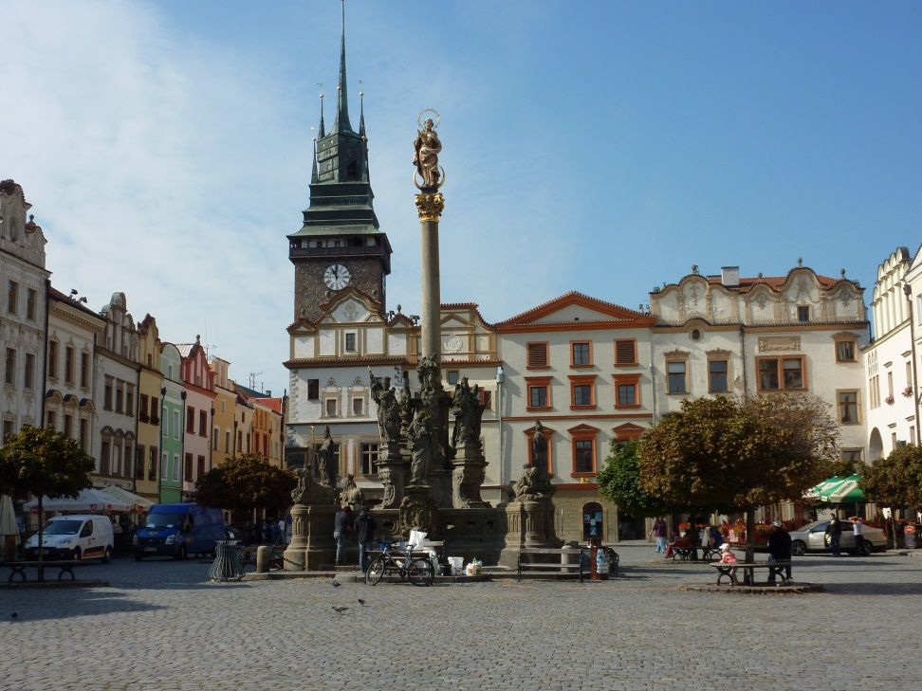
2. Pernštýnské náměstí
Domy na náměstí a v přilehlých ulicích byly postaveny v pozdně gotickém slohu. Nesou prvky v podobě kamenných ostění a portálů a zvláště zbytků malovaných nik v atikových štítech nad původně jednopatrovými domy. Ukončeny jsou typickými obloučkovými štíty. Další dominantou náměstí je Morový sloup.

Slide 6
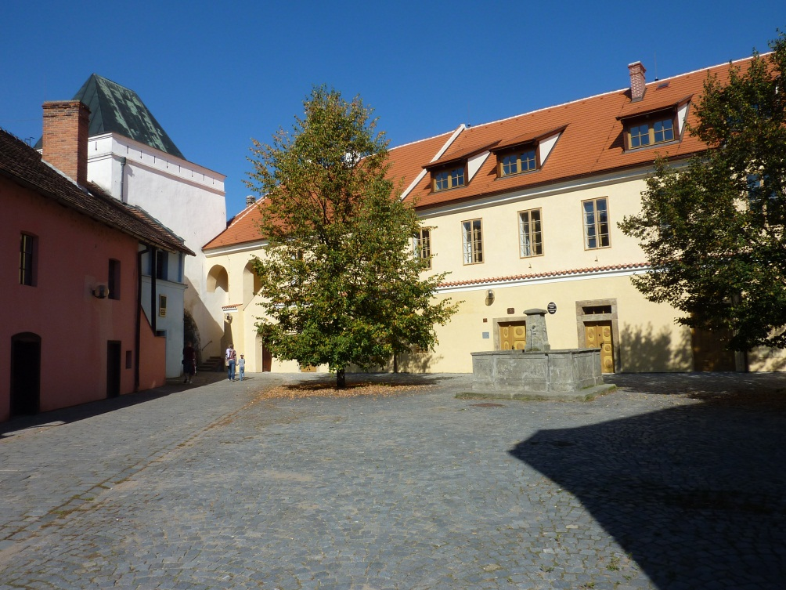
3. Příhrádek
Příhrádek tvoří spojnici mezi zámkem a městem. Měl funkci opevněného předbraní a zároveň sloužil pro hospodářské zázemí správy panství. Na renesančním domě se zachovalou obloučkovou atikou je pamětní deska spisovatele a prvního ředitele vyšší reálné školy J.V.Jahna, pardubického rodáka. Přihrádek chránila věžová brána s padací mříží.

Slide 7
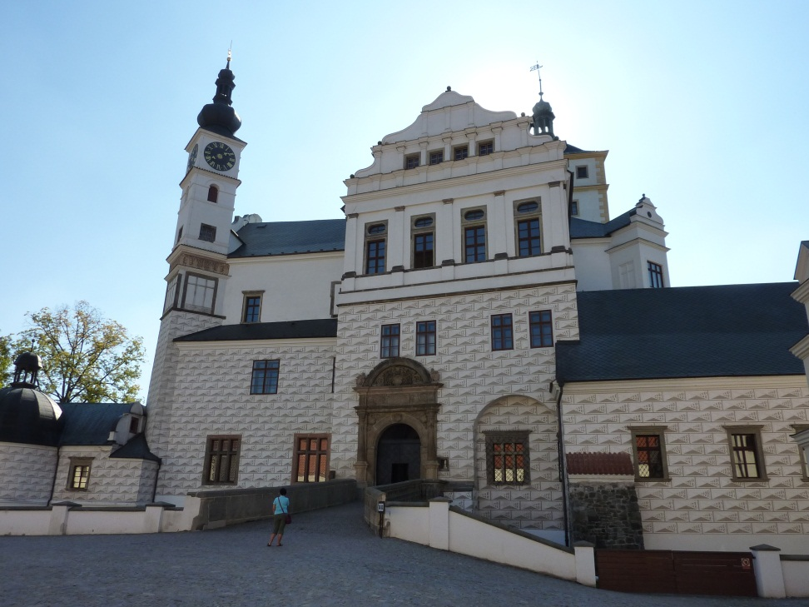
4. Zámek
Původní hrad přetvořili páni z Pernštejna na palác. Vznikl tak přechod mezi hradem a zámkem. Uvnitř se dochovaly cenné zbytky raně renesančních nástěnných maleb, kazetové stropy a cenný vstupní portál.

Slide 8
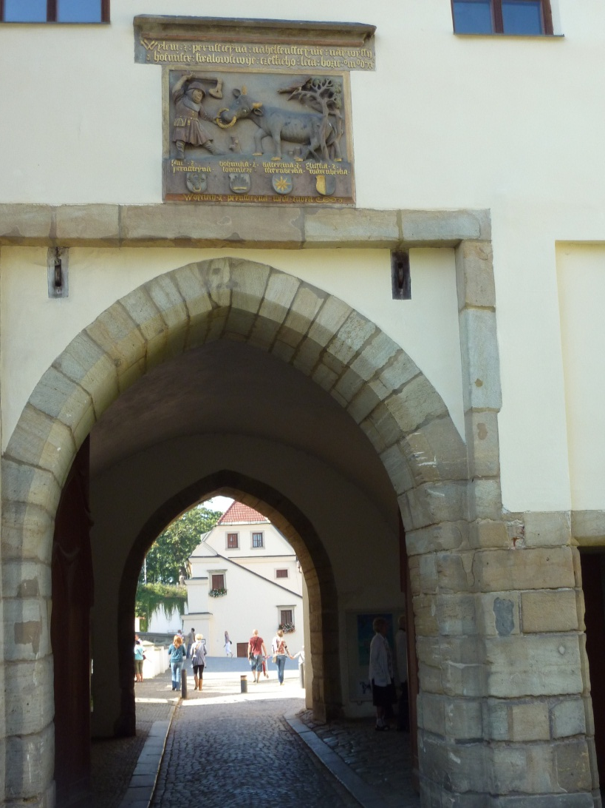
5. Východočeské muzeum
Východočeské muzeum sídlí v zámku. Zpřístupňuje šest stálých expozic. Samostatným návštěvnickým okruhem je prohlídka rytířských sálů. K dispozici je veřejnosti přístupná knihovna.

Slide 9
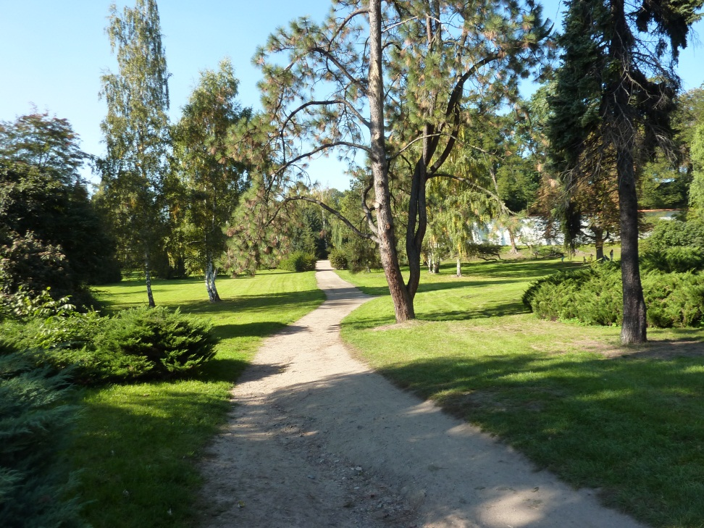
6. Tyršovy sady
Na mokřinatém území bývalého zámeckého příkopu bylo r. 1931 vybudováno rozlehlé výstaviště pro konání „Výstavy tělesné výchovy a sportu republiky Československé“. Po skončení výstavy sloužil areál výstaviště jako atraktivní park pro společenské vyžití. Prostor sadů čeká zásadní rekonstrukce.

Slide 10
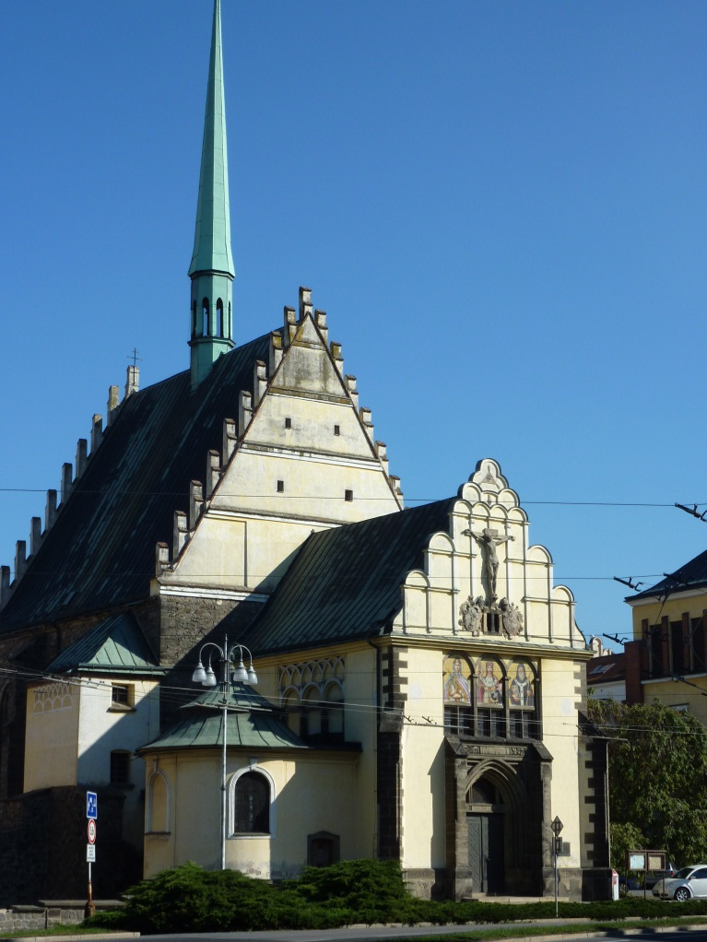
7. Kostel sv. Bartoloměje
První zmínka o kostelu sv. Bartoloměje v Pardubicích pochází již z roku 1295, ale původní románský kostel byl za husitských válek zničen. Současný kostel dal postavit roku 1507 Vilém z Pernštejna.
Nynější stavba je tedy pozdně gotická se vzácným renesančním portálem. Kostel nechal postavit počátkem 16.století Vilém z Pernštejna a založil u něj klášter minoritů. V interiéru je renesanční náhrobek Vojtěcha z Pernštejna.

Slide 11
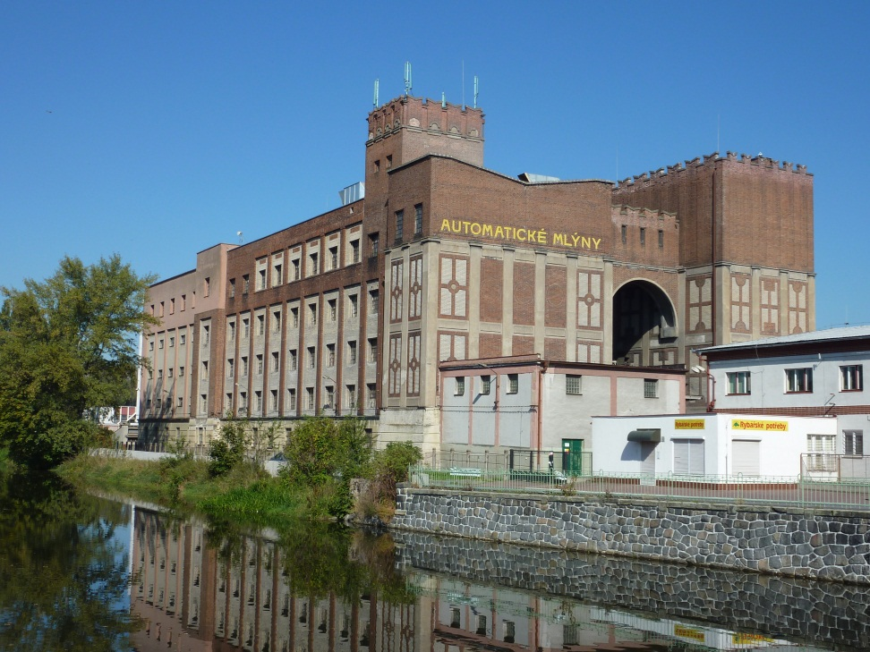
8. Automatické mlýny
Budovy automatického velkomlýnu bratří Winternitzů projektoval arch.J.Gočár. Jeho monumentální stavba, připomínající romantický hrad, pochází z dvacátých let 20. století.

Slide 12
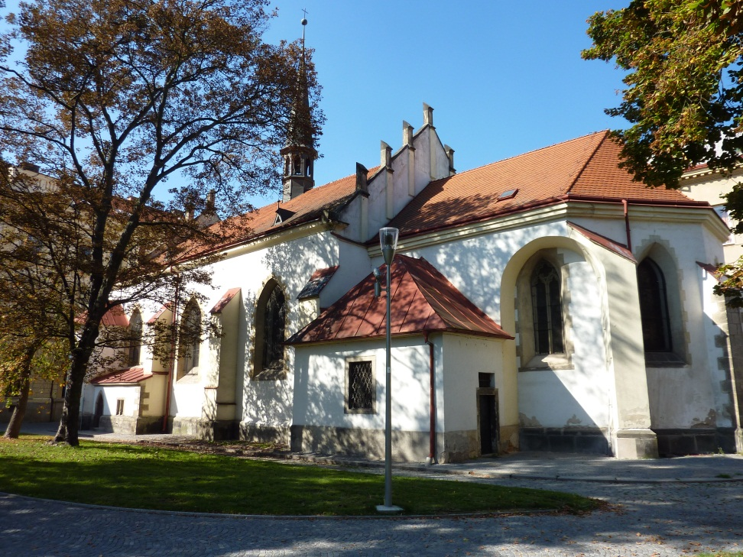
9. Komenského náměstí
Dominantou náměstí je kostel Zvěstování Panny Marie, který patří mezi nejstarší stavby v Pardubicích. Založil jej ve 14. stol. arcibiskup Arnošt z Pardubic. Vilém z Pernštejna jej dal přestavět v pozdně gotickém slohu. Uvnitř najdete krásné malby podle vzoru Mikoláše Alše, v podzemí jsou ukryty rozsáhlé středověké hrobky.

Slide 13
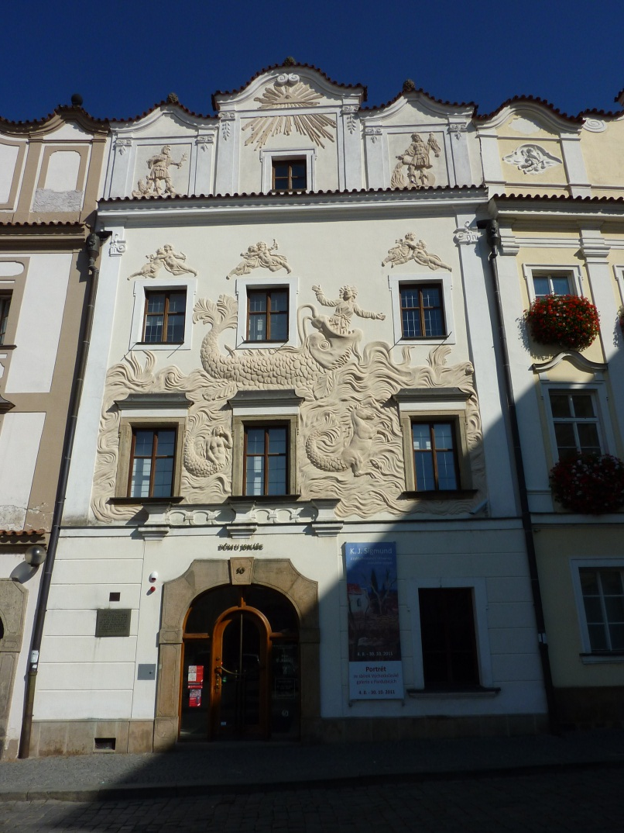
10. Dům U Jonáše
Výraznou reliéfní výzdobu průčelí má dům „U Jonáše“. Výzdoba pochází z doby krátce po roce 1797, rozměrný reliéf zachycuje biblickou pověst o Jonášovi a velrybě. Ve štítu domu jsou postavy sv. Floriána a sv. Petra.

Slide 14
Vydej se po stezce a najdi odpověď na otázky.
1. Zelená brána
Proč se nazývá zelená?
____________________________________________________
2. Pernštýnské náměstí
Čím jsou domy ukončeny? Který dům se ti líbí nejvíce?
____________________________________________________
3. Příhrádek
Co spojuje?
____________________________________________________
4. Zámek
Co bylo nejprve na tomto místě vystavěno?
____________________________________________________
5. Východočeské muzeum
Co je zde přístupno veřejnosti?
____________________________________________________

Slide 15
6. Tyršovy sady
Proč byly Tyršovy sady vystavěny?
____________________________________________________
7. Kostel sv. Bartoloměje
Co významného nalezneme uvnitř kostela?
____________________________________________________
8. Automatické mlýny
Který architekt projektoval stavbu?
____________________________________________________
9. Komenského náměstí
Jak se nazývá dominanta a kdo ji dal postavit?
____________________________________________________
10. Dům U Jonáše
Jakou pověst má dům vyobrazenou v průčelí domu?
____________________________________________________

Slide 16
Obrazový materiál : fotoarchiv autor
Autorem materiálu a všech jeho částí, není-li uvedeno jinak, je Mgr. Monika Březinová

